Slide 1
КГУ «Ковыльненская СШ»

Slide 2
С целью формирования антикоррупционной культуры в школьной среде, сохранения и укрепления системы ценностей, отражающей нетерпимость к коррупции, в том числе формирования у школьников стремления к соблюдению требований законов, повышению образовательного и культурного уровня приказом по школе создан добровольный школьный клуб «Адал Ұрпақ» (приказ № 308 от 17.10.2016 г. «О создании добровольного школьного клуба «Адал Ұрпақ»»). Согласно данному приказу в школе функционирует 1 добровольный клуб «Адал Ұрпақ»в составе которого 10 человек. Руководитель клуба Конюшевская Т.Э.

Slide 3
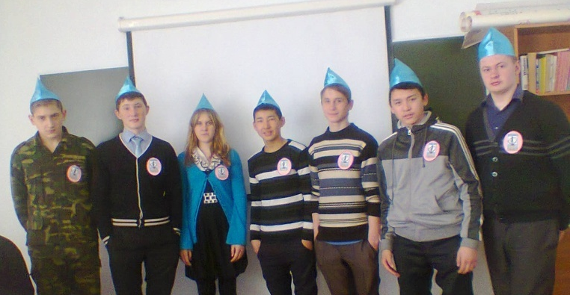

Slide 4
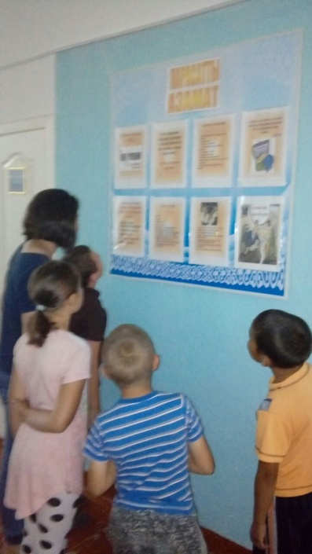
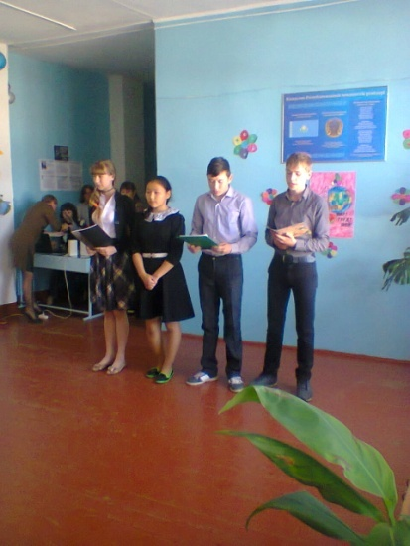
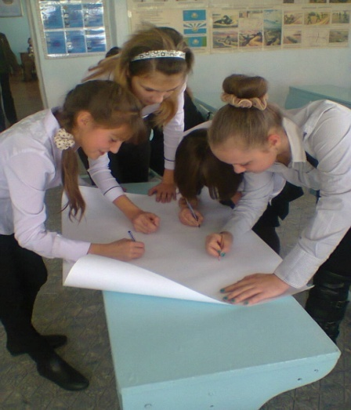
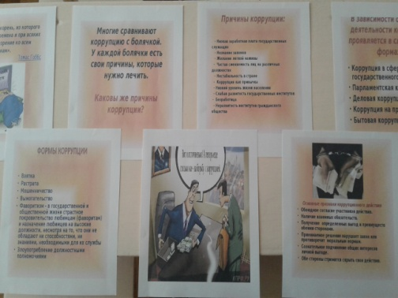
по исполнению пунктов модельного плана по формированию антикоррупционной культуры в школьной среде в
КГУ «Ковыльненская СШ»
1.Организована деятельность добровольного школьного клуба «АдалҰрпақ»
2. Утвержден план работы добровольного школьного клуба «АдалҰрпақ»
3. Мероприятия, направленные на формирование антикоррупционной культуры в школьной среде включены в планы воспитательной работы педагогических работников, осуществляющих классное руководство;
4.Создан постоянно обновляемый уголок «Парасатты азамат»
5. Включены в тематические планы классных часов вопросы по повышению нравственной и правовой культуры обучающихся в течение года.

Slide 5
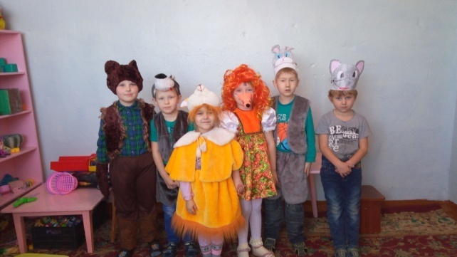
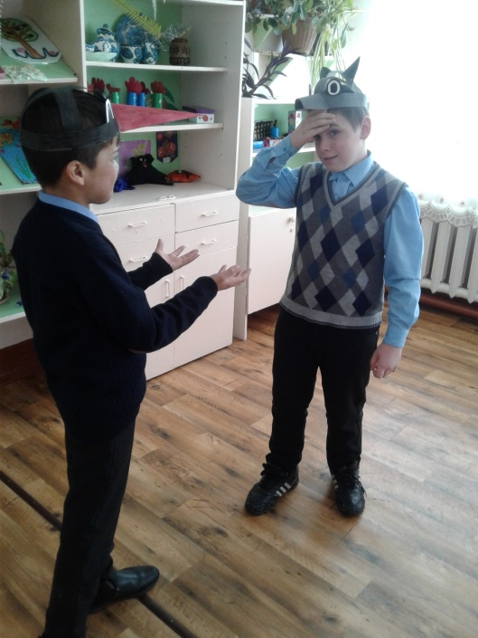
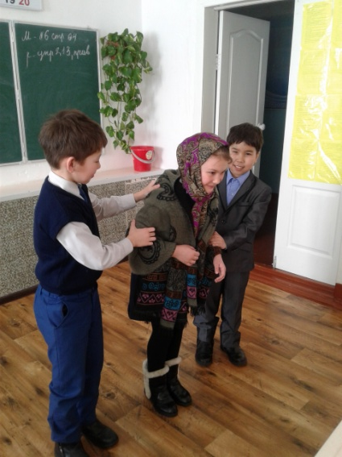
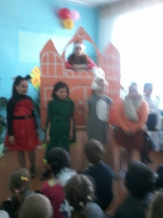
В школе, членами клуба организовываются театральные постановки, пропагандирующие совесть, честь, достоинство, доброту, честность, справедливость
Среди учащихся 1-4 классов проведены театральные постановки, сценки, пропагандирующих совесть, честь, достоинство, честность, справедливость. В 4 классе состоялись мини-постановки на новый лад «Волк и сорока», в которой старый волк разоблачает хитрые поступки сороки, восстанавливает справедливость. В другой постановке «Добрые поступки», ребята проигрывали ситуации из жизни, где пропагандируются доброта, милосердие, уважение к старшему поколению.
В первом и втором классе совместно поставлена сказка «Теремок», в которой все пришли к дружному решению построить теремок, жить дружной семьей, не смотря на разные характеры и привычки.

Slide 6
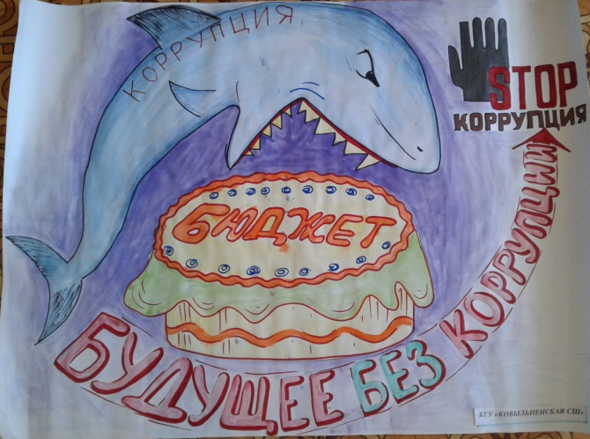
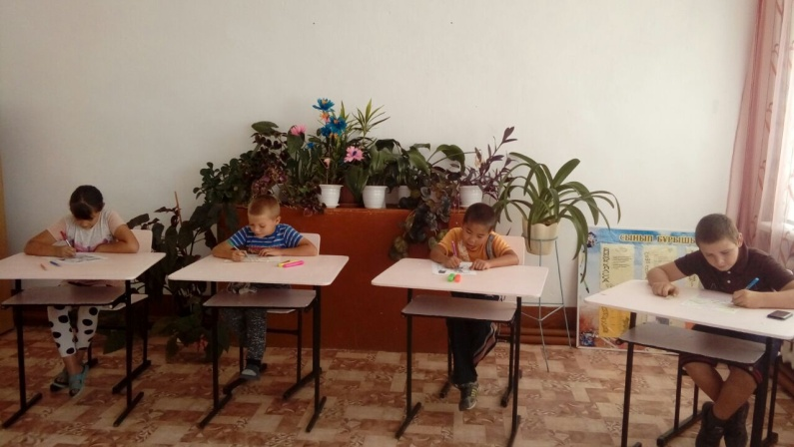
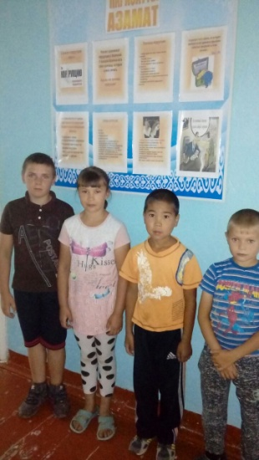
В декабре месяце руководителем и членами добровольного школьного клуба «Адал Ұрпақ» проведен конкурс рисунков, посвященный Международному Дню противодействия коррупции среди учащихся 7-11 классов.
Учащиеся школы приняли участие в районном конкурсе плакатов
« Мы против коррупции!»

Slide 7
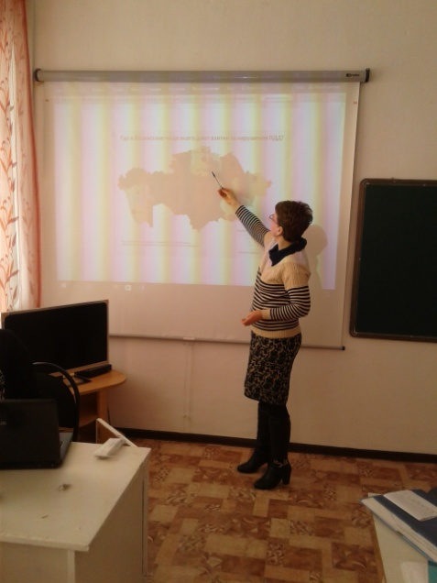
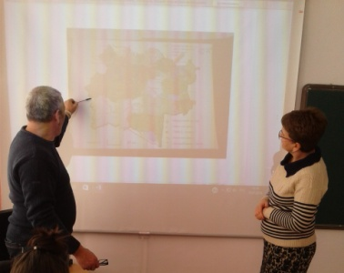
С целью формирования антикоррупционной культуры учащихся и во исполнение Указа Президента Республики Казахстан от 26.12.2014 года № 986 «Об антикоррупционной стратегии Республики Казахстан на 2015-2025 годы» на уроках «Человек. Общество. Право» в 9-11 классах, на уроках «Самопознание» в 5-8 классах и на уроках «Познание мира» в 1-4 классах учителями-предметниками организовано изучение тем антикоррупционной направленности. Темы антикоррупционной направленности включены в календарно-тематическое планирование занятий правового всеобуча.

Slide 8
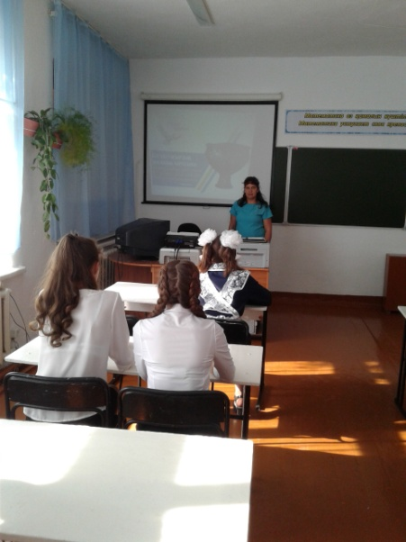
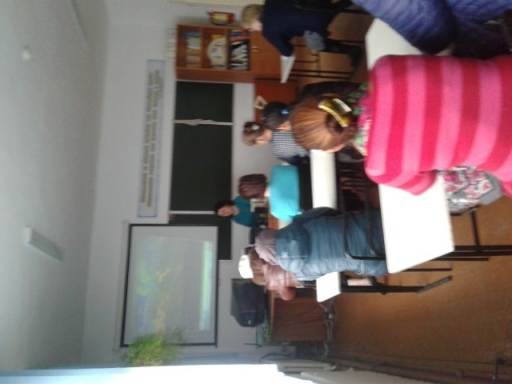
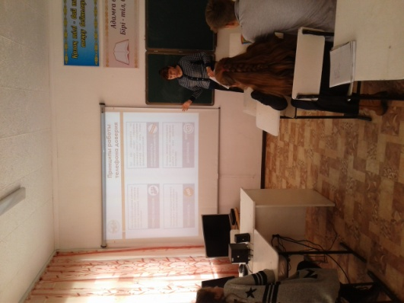
РАБОТА ШКОЛЫ ПО ФОРМИРОВАНИЮ АНТИКОРРУПЦИОННОГО СОЗНАНИЯ

Slide 9
Взаимодействие школы с государственными общественными организациями
Программа формирования антикоррупционной культуры в школьной среде в контексте духовно-нравственного и гражданско-патриотического воспитания ставит своей основной целью создание условий в школе для становления и развития высоконравственного, ответственного, инициативного и социально компетентного гражданина и патриота нашей прекрасной страны.

